Slide 1
Functioneel Programmeren
Bringing the fun in programming
Types in Haskell
Kris.Aerts@kuleuven.be

Slide 2
Op het programma
Type inferentie
Algebraïsche types
Geparametriseerde types
Recursieve types
Type classes

Slide 3
Type systeem
Haskell kent type inferentie
Leidt zelf type van functies af
Dus géén verplichte type-declaratie
Soms wel nodig om het type-inferentie-algoritme te helpen.
Komen we later op terug
De compiler kijkt hiervoor naar het meest algemene type
Op basis van de gebruikte functies met een gekend type
Bottom up-benadering
Gebruikt hiervoor constraints “elk type dat voldoet aan voorwaarde x en y”
Komen we later op terug

Slide 4
Basistypes in Haskell
Elementaire types: Integer, Float, Bool, Char, String
Lijsten: [Integer], [a], [Char], …
Tuples: (Integer, String), (Float, Float, Float), (a, b, c), …
Functies: bv. Float -> Float, [a] -> [a], (Float, Float) -> Float, …

Slide 5
Voorbeeldje van functie met tuple
afstand (x1, y1) (x2, y2) = sqrt (dx * dx + dy * dy)
where dx = x2 – x1 dy = y2 – y1

Slide 6
Zelf type opgeven
Is toegestaan, maar niet verplicht
Doe je via de ::
tweeMaal [] = []
tweeMaal xs = tweeMaal' xs []
tweeMaal' [] xs = reverse xs
tweeMaal' (x:xs) ys = tweeMaal' xs (x:x:ys)
tweeMaal :: [a] -> [a]
tweeMaal' :: [a] -> [a] -> [a]
Type inferentie: te specifiek type voor tweeMaal' leidt tot specifiek type voor tweeMaal

Slide 7
Algebraïsche types
Een type = een verzameling waarden
Kan zowel een eindige als oneindige verzameling zijn
Bool is eindig, Integer niet
Een algebraïsch type = de constructie van een type via algebraïsche bewerkingen
Opsomming
Product
Unie

Slide 8
Opsomming van waarden
data Geslacht = M | V | X
data Temperatuur = Warm | Normaal | Koud
data Seizoen = Lente | Zomer | Herfst | Winter
Beperkingen
Type moet hoofdletter hebben
Waarde moet uniek zijn
Want anders geen type-inferentie
Naamgeving: de waarde noemt met een constructor (zonder parameters)

Slide 9
Opsomming & Type Inferentie
Werkt perfect samen
weer Zomer = Warm
weer Winter = Koud
weer _ = Normaal

Slide 10
Product
data Mens = Mens String Integer Geslacht
data Punt = Punt Integer Integer
De naam van het type en de constructor moeten niet hetzelfde zijn
data Persoon = Mens String Integer Geslacht
Mens en Punt zijn constructoren (met parameters)

Slide 11
Ambiguïteit verlagen
data Mens = Mens String Integer Geslacht
Wat betekenen die String & Integer?
Synoniemen voor een type met type
type Naam = String
type Leeftijd = Integer
data Mens = Mens Naam Leeftijd Geslacht

Slide 12
Ambiguïteit verder verlagen
Constructor met benoemde velden
vergelijkbaar met de struct of zelfs klassen
data Mens = Mens { naam :: Naam, leeftijd :: Leeftijd, sexe :: Geslacht }
Creeert automatisch functies
Mens :: Naam -> Leeftijd -> Geslacht -> Mens
leeftijd :: Mens -> Leeftijd
naam :: Mens -> Naam
sexe :: Mens -> Geslacht

Slide 13
Unie
data SimpleVorm = Cirkel Float | Rechthoek Float Float
isRond (Cirkel _) = True
isRond (Rechthoek _ _) = False

Slide 14
Geparametriseerde types
data Punt = Punt Integer Integer
data Point a = Pt a a
Punt van eender welk type

Slide 15
Recursieve types
Types die naar zichzelf verwijzen
data Expr = Cte Integer
| Add Expr Expr
| Sub Expr Expr
eval (Cte n) = n
eval (Add e1 e2) = (eval e1) + (eval e2)
eval (Sub e1 e2) = (eval e1) - (eval e2)

Slide 16
Recursieve types (2)
data Tree a = Leaf a | Branch (Tree a) (Tree a)

Slide 17
Type classes: shortcut
Om elementen van zo’n algebraisch type te kunnen
Tonen
Vergelijken
Gelijkheid
sortering
Voeg achteraan deriving (Eq, Show, Ord) toe
data Tree a = Leaf a | Branch (Tree a) (Tree a) deriving (Eq, Show, Ord)

Slide 18
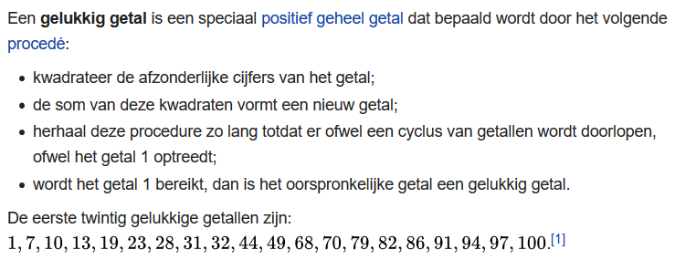
Relatief kleine oefeningen
Bereken het aantal knopen van een boom
Zoek of een element in een boom zit
Zoek het kleinste element in een boom
Gelukkig getal

